Slide 1
Preparatório para a OBI
PET-ECO
30/03/2012

Slide 2
O que é Programação
Método padronizado para comunicar instruções ao computador.
Conteúdo
O que não será abordado
Linguagem C/C++

Slide 3
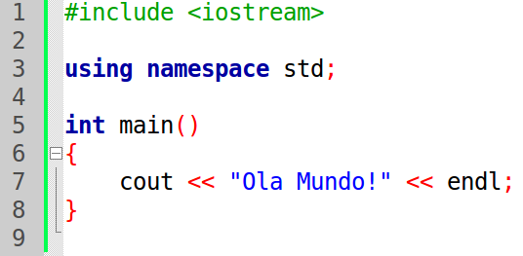
Estrutura de um Programa

Slide 4
Tipos de Dados
Inteiros
  Declarados com a palavra int
  Variam de -2.147.483.648 a 2.147.483.647
  int segundosEmUmDia = 60*60*24;
Números Decimais
  Declarados com a palavra float
  float raio = 5;
  float area = 3.14*raio*raio;

Slide 5
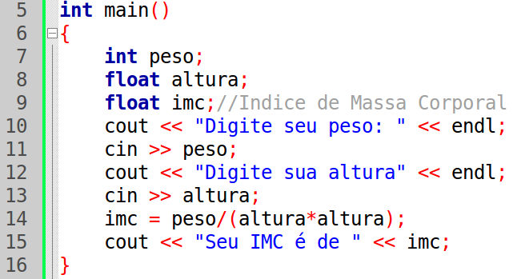
Escrita e Leitura no Terminal
Realiza a comunicação com o usuário.
Comando cout para escrita, cocatenado com endl para pular linha.
Comando cin para leitura de valores.

Slide 6
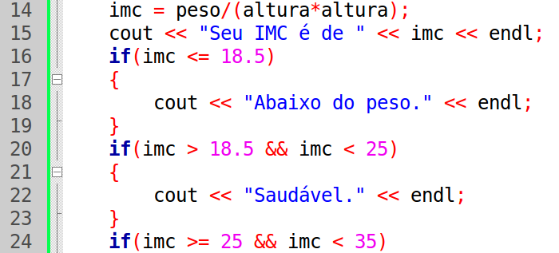
Condicional if
Usado para fazer o computador realizar diferentes operações dependendo de uma expressão.
  && usado para a operação 'e' lógica
  || usada para a operação 'ou' lógica.

Slide 7
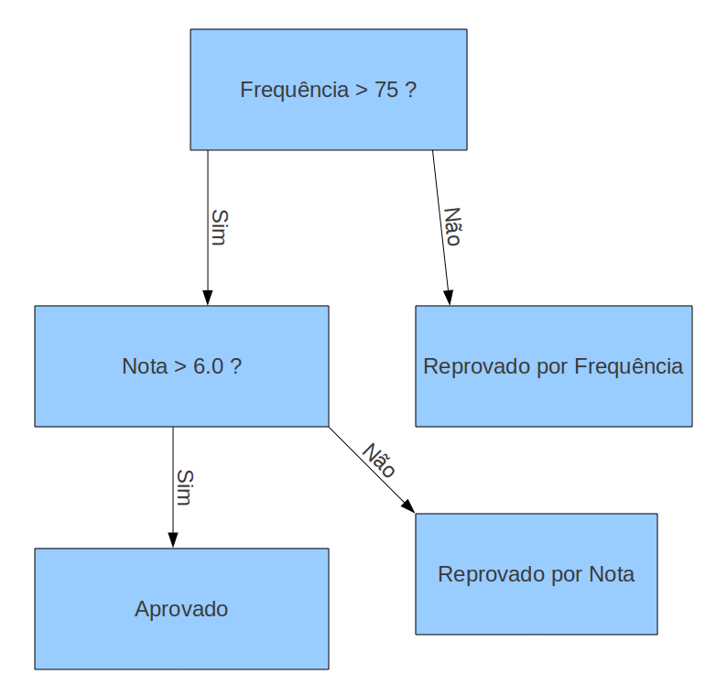
Prática

